Slide 1


জব নং-৩
০১ মাস ব্যাপী “বিষয় ভিত্তিক ব্যবহারিক প্রশিক্ষণ কোর্স” আরএসি টেকনোলজি।
জবের নাম
ট্রান্সমিশন বা ওয়ালগেইন লোড পর্যবেক্ষণ
Study the transmission/ wall gain load
তারিখঃ ০৯-১১-২০২১ খ্রিঃ “সোমবার”
উপস্থাপনায়ঃ আবু মোহাম্মদ আতিকুল্যা , ইন্সট্রাক্টর(আর এসি)
ঢাকা পলিটেকনিক ইন্সটিটিউট, তেজগাঁও, ঢাকা-১২০৮।
কুলিং অ্যান্ড ‍হিটিং লোড ক্যালকুলেশন Cooling & Heating Load Calculation
Presented By : A.M.ATIQULLAH, INSTRUCTOR(Tech) RAC DHAKA POLYTECHNIC INSTITUTE, Dhaka-1208

Slide 2
০১ মাস ব্যাপী “বিষয় ভিত্তিক ব্যবহারিক প্রশিক্ষণ কোর্স” আরএসি টেকনোলজি।
ব্যবহারিক অংশ
PRACTICAL
09-11-2021
উপস্থাপনায়ঃ আবু মোহাম্মদ আতিকুল্যা , ইন্সট্রাক্টর(আর এসি)
ঢাকা পলিটেকনিক ইন্সটিটিউট, তেজগাঁও, ঢাকা-১২০৮।
কুলিং অ্যান্ড ‍হিটিং লোড ক্যালকুলেশন Cooling & Heating Load Calculation
Presented By : A.M.ATIQULLAH, INSTRUCTOR(Tech) RAC DHAKA POLYTECHNIC INSTITUTE, Dhaka-1208

Slide 3


০১ মাস ব্যাপী “বিষয় ভিত্তিক ব্যবহারিক প্রশিক্ষণ কোর্স” আরএসি টেকনোলজি।
০১ মাস ব্যাপী “বিষয় ভিত্তিক ব্যবহারিক প্রশিক্ষণ কোর্স” আরএসি টেকনোলজির সকল
শিক্ষকগণকে-
স্বাগত
উপস্থাপনায়ঃ আবু মোহাম্মদ আতিকুল্যা , ইন্সট্রাক্টর(আর এসি)
ঢাকা পলিটেকনিক ইন্সটিটিউট, তেজগাঁও, ঢাকা-১২০৮।
কুলিং অ্যান্ড ‍হিটিং লোড ক্যালকুলেশন Cooling & Heating Load Calculation
Presented By : A.M.ATIQULLAH, INSTRUCTOR(Tech) RAC DHAKA POLYTECHNIC INSTITUTE, Dhaka-1208

Slide 4

০১ মাস ব্যাপী “বিষয় ভিত্তিক ব্যবহারিক প্রশিক্ষণ কোর্স” আরএসি টেকনোলজি।
কারিগরি শিক্ষা অধিদপ্তরের তত্ত্বাবধানে পরিচালিত ০১ মাস ব্যাপী “বিষয় ভিত্তিক ব্যবহারিক প্রশিক্ষণ কোর্স” আরএসি টেকনোলজির ব্যবহারিক ক্লাশে স্বাগত
উপস্থাপনায়ঃ আবু মোহাম্মদ আতিকুল্যা , ইন্সট্রাক্টর(আর এসি)
ঢাকা পলিটেকনিক ইন্সটিটিউট, তেজগাঁও, ঢাকা-১২০৮।
কুলিং অ্যান্ড ‍হিটিং লোড ক্যালকুলেশন Cooling & Heating Load Calculation
https://www.youtube.com/c/AMAtiqullah
Presented By : A.M.ATIQULLAH, INSTRUCTOR(Tech) RAC DHAKA POLYTECHNIC INSTITUTE, Dhaka-1208

Slide 5

উপস্থাপনায়
০১ মাস ব্যাপী “বিষয় ভিত্তিক ব্যবহারিক প্রশিক্ষণ কোর্স” আরএসি টেকনোলজি।
আবু মোহাম্মদ আতিকুল্যা
ইন্সট্রাক্টর ও বিভাগীয় প্রধান (টেক্) আরএসি
ঢাকা পলিটেকনিক ইন্সটিটিউট,
তেজগাঁও শি/এ, ঢাকা- ১২০৮
atiqullahrac@gmail.com
ইউটিউব লিঙ্ক: a.m.atiqullah
উপস্থাপনায়ঃ আবু মোহাম্মদ আতিকুল্যা , ইন্সট্রাক্টর(আর এসি)
ঢাকা পলিটেকনিক ইন্সটিটিউট, তেজগাঁও, ঢাকা-১২০৮।
কুলিং অ্যান্ড ‍হিটিং লোড ক্যালকুলেশন Cooling & Heating Load Calculation
Presented By : A.M.ATIQULLAH, INSTRUCTOR(Tech) RAC DHAKA POLYTECHNIC INSTITUTE, Dhaka-1208

Slide 6
কুলিং অ্যান্ড ‍হিটিং লোড ক্যালকুলেশন Cooling & Heating Load Calculation
০১ মাস ব্যাপী “বিষয় ভিত্তিক ব্যবহারিক প্রশিক্ষণ কোর্স” আরএসি টেকনোলজি।
বিষয় কোড- ৬৭২৪৩
উপস্থাপনায়ঃ আবু মোহাম্মদ আতিকুল্যা , ইন্সট্রাক্টর(আর এসি)
ঢাকা পলিটেকনিক ইন্সটিটিউট, তেজগাঁও, ঢাকা-১২০৮।
কুলিং অ্যান্ড ‍হিটিং লোড ক্যালকুলেশন Cooling & Heating Load Calculation
৪র্থ পর্ব
রেফ্রিজারেশন অ্যান্ড এয়ার কন্ডিশনিং টেকনোলজি
REFRIGERATION AND AIR CONDITIONING TECHNOLOGY
Presented By : A.M.ATIQULLAH, INSTRUCTOR(Tech) RAC DHAKA POLYTECHNIC INSTITUTE, Dhaka-1208

Slide 7
ক্লাশ শেষে আমরা যা শিখব
০১ মাস ব্যাপী “বিষয় ভিত্তিক ব্যবহারিক প্রশিক্ষণ কোর্স” আরএসি টেকনোলজি।
১। ট্রান্সমিশন বা ওয়ালগেইন লোড সম্পর্কে ধারণা
২। Q- এর মান বের করণ প্রণালী সম্পর্কে ধারণা
৩। TD - এর মান বেরকরণ প্রণালী সম্পর্কে ধারণা
৪। U ফ্যাক্টর এর বিভিন্ন মান বেরকরণ প্রণালী সমূহ।
উপস্থাপনায়ঃ আবু মোহাম্মদ আতিকুল্যা , ইন্সট্রাক্টর(আর এসি)
ঢাকা পলিটেকনিক ইন্সটিটিউট, তেজগাঁও, ঢাকা-১২০৮।
কুলিং অ্যান্ড ‍হিটিং লোড ক্যালকুলেশন Cooling & Heating Load Calculation
Presented By : A.M.ATIQULLAH, INSTRUCTOR(Tech) RAC DHAKA POLYTECHNIC INSTITUTE, Dhaka-1208

Slide 8
জব নং-০৩
০১ মাস ব্যাপী “বিষয় ভিত্তিক ব্যবহারিক প্রশিক্ষণ কোর্স” আরএসি টেকনোলজি।
জবের নাম
3. Study the transmission/
wall gain load.
ট্রান্সমিশন বা ওয়ালগেইন লোড পর্যবেক্ষণ
উপস্থাপনায়ঃ আবু মোহাম্মদ আতিকুল্যা , ইন্সট্রাক্টর(আর এসি)
ঢাকা পলিটেকনিক ইন্সটিটিউট, তেজগাঁও, ঢাকা-১২০৮।
কুলিং অ্যান্ড ‍হিটিং লোড ক্যালকুলেশন Cooling & Heating Load Calculation
Presented By : A.M.ATIQULLAH, INSTRUCTOR(Tech) RAC DHAKA POLYTECHNIC INSTITUTE, Dhaka-1208

Slide 9
3. Study the transmission/wall gain load ট্রান্সমিশন বা ওয়ালগেইন লোড পর্যবেক্ষণ
০১ মাস ব্যাপী “বিষয় ভিত্তিক ব্যবহারিক প্রশিক্ষণ কোর্স” আরএসি টেকনোলজি।
3.1 Draw layout of your institute library /
Refrigeration workshop/ Auditorium
3.2 Calculate U factor for the above
library/ Refrigeration workshop/ Auditorium
উপস্থাপনায়ঃ আবু মোহাম্মদ আতিকুল্যা , ইন্সট্রাক্টর(আর এসি)
ঢাকা পলিটেকনিক ইন্সটিটিউট, তেজগাঁও, ঢাকা-১২০৮।
কুলিং অ্যান্ড ‍হিটিং লোড ক্যালকুলেশন Cooling & Heating Load Calculation
Presented By : A.M.ATIQULLAH, INSTRUCTOR(Tech) RAC DHAKA POLYTECHNIC INSTITUTE, Dhaka-1208

Slide 10
০১ মাস ব্যাপী “বিষয় ভিত্তিক ব্যবহারিক প্রশিক্ষণ কোর্স” আরএসি টেকনোলজি।
3.3 Solve Problems
related to transmission
load/ wall gain load
উপস্থাপনায়ঃ আবু মোহাম্মদ আতিকুল্যা , ইন্সট্রাক্টর(আর এসি)
ঢাকা পলিটেকনিক ইন্সটিটিউট, তেজগাঁও, ঢাকা-১২০৮।
কুলিং অ্যান্ড ‍হিটিং লোড ক্যালকুলেশন Cooling & Heating Load Calculation
Presented By : A.M.ATIQULLAH, INSTRUCTOR(Tech) RAC DHAKA POLYTECHNIC INSTITUTE, Dhaka-1208

Slide 11
০১ মাস ব্যাপী “বিষয় ভিত্তিক ব্যবহারিক প্রশিক্ষণ কোর্স” আরএসি টেকনোলজি।
জব নং- ৩ | তারিখ: ০৯- ১১- ২০২১ খ্রি:
জবের নাম: | 3. Study the transmission/wall gain load ট্রান্সমিশন বা ওয়ালগেইন লোড পর্যবেক্ষণ
উপস্থাপনায়ঃ আবু মোহাম্মদ আতিকুল্যা , ইন্সট্রাক্টর(আর এসি)
ঢাকা পলিটেকনিক ইন্সটিটিউট, তেজগাঁও, ঢাকা-১২০৮।
১। জবের উদ্দেশ্য (Objectives):-
২। কার্যপ্রণালী (Working Procedure):-
৩। সমস্যাবলি ও সমাধান (Problem & Solving ):-
৪। সতর্কতা (Precautions):-
৫। মন্তব্য (Remarks):-
কুলিং অ্যান্ড ‍হিটিং লোড ক্যালকুলেশন Cooling & Heating Load Calculation
Presented By : A.M.ATIQULLAH, INSTRUCTOR(Tech) RAC DHAKA POLYTECHNIC INSTITUTE, Dhaka-1208

Slide 12
১। উদ্দেশ্য (Objectives):
০১ মাস ব্যাপী “বিষয় ভিত্তিক ব্যবহারিক প্রশিক্ষণ কোর্স” আরএসি টেকনোলজি।
১। প্রতিষ্ঠানের লাইব্রেরি,রেফ্রিজারেশন
ওয়ার্কশপ, অডিটোরিয়ামের প্রতিচ্ছবি
অঙ্কনকরণ সম্পর্কে অবগত হওয়া
উপস্থাপনায়ঃ আবু মোহাম্মদ আতিকুল্যা , ইন্সট্রাক্টর(আর এসি)
ঢাকা পলিটেকনিক ইন্সটিটিউট, তেজগাঁও, ঢাকা-১২০৮।
কুলিং অ্যান্ড ‍হিটিং লোড ক্যালকুলেশন Cooling & Heating Load Calculation
Presented By : A.M.ATIQULLAH, INSTRUCTOR(Tech) RAC DHAKA POLYTECHNIC INSTITUTE, Dhaka-1208

Slide 13
০১ মাস ব্যাপী “বিষয় ভিত্তিক ব্যবহারিক প্রশিক্ষণ কোর্স” আরএসি টেকনোলজি।
২। লাইব্রেরি, রেফ্রিজারেশন
ওয়ার্কশপ, অডিটোরিয়াম এর
‘ইউ’ ফ্যাক্টর সমাধানকরণ
উপস্থাপনায়ঃ আবু মোহাম্মদ আতিকুল্যা , ইন্সট্রাক্টর(আর এসি)
ঢাকা পলিটেকনিক ইন্সটিটিউট, তেজগাঁও, ঢাকা-১২০৮।
কুলিং অ্যান্ড ‍হিটিং লোড ক্যালকুলেশন Cooling & Heating Load Calculation
Presented By : A.M.ATIQULLAH, INSTRUCTOR(Tech) RAC DHAKA POLYTECHNIC INSTITUTE, Dhaka-1208

Slide 14
০১ মাস ব্যাপী “বিষয় ভিত্তিক ব্যবহারিক প্রশিক্ষণ কোর্স” আরএসি টেকনোলজি।
৩। ট্রান্সমিশন লোড বা
ওয়ালগেইন লোড সংক্রান্ত
সমস্যাবলি সমাধান করণ
উপস্থাপনায়ঃ আবু মোহাম্মদ আতিকুল্যা , ইন্সট্রাক্টর(আর এসি)
ঢাকা পলিটেকনিক ইন্সটিটিউট, তেজগাঁও, ঢাকা-১২০৮।
কুলিং অ্যান্ড ‍হিটিং লোড ক্যালকুলেশন Cooling & Heating Load Calculation
Presented By : A.M.ATIQULLAH, INSTRUCTOR(Tech) RAC DHAKA POLYTECHNIC INSTITUTE, Dhaka-1208

Slide 15
২। কার্যপ্রণালি (Working Procedure)
০১ মাস ব্যাপী “বিষয় ভিত্তিক ব্যবহারিক প্রশিক্ষণ কোর্স” আরএসি টেকনোলজি।
হিমায়িত স্থানের দেয়াল, ছাদ এবং মেঝের দুই
পার্শ্বের তাপমাত্রার পার্থক্যকের কারণে পরিবহন
প্রক্রিয়ায় বাহিরের দিক হতে তাপ ভিতরের দিকে
প্রবাহিত বা সঞ্চালিত হয়। তাপ প্রবাহের এই
উপস্থাপনায়ঃ আবু মোহাম্মদ আতিকুল্যা , ইন্সট্রাক্টর(আর এসি)
ঢাকা পলিটেকনিক ইন্সটিটিউট, তেজগাঁও, ঢাকা-১২০৮।
কুলিং অ্যান্ড ‍হিটিং লোড ক্যালকুলেশন Cooling & Heating Load Calculation
Presented By : A.M.ATIQULLAH, INSTRUCTOR(Tech) RAC DHAKA POLYTECHNIC INSTITUTE, Dhaka-1208

Slide 16
০১ মাস ব্যাপী “বিষয় ভিত্তিক ব্যবহারিক প্রশিক্ষণ কোর্স” আরএসি টেকনোলজি।
হারকেই ওয়ালগেইন লোড বা ওয়াল
লিকেজ লোড বলা হয়। বাস্তবে
কোনো নিয়ন্ত্রিত স্থানের দেওয়াল, ছাদ
এবং মেঝেকে সম্পূর্ণরূপে অন্তরতি
(Insulation) করা সম্ভব নয়
উপস্থাপনায়ঃ আবু মোহাম্মদ আতিকুল্যা , ইন্সট্রাক্টর(আর এসি)
ঢাকা পলিটেকনিক ইন্সটিটিউট, তেজগাঁও, ঢাকা-১২০৮।
কুলিং অ্যান্ড ‍হিটিং লোড ক্যালকুলেশন Cooling & Heating Load Calculation
Presented By : A.M.ATIQULLAH, INSTRUCTOR(Tech) RAC DHAKA POLYTECHNIC INSTITUTE, Dhaka-1208

Slide 17
০১ মাস ব্যাপী “বিষয় ভিত্তিক ব্যবহারিক প্রশিক্ষণ কোর্স” আরএসি টেকনোলজি।
কাঠামোর মাধ্যমে সঞ্চালিত তাপের পরিমাণ নির্ণয়
করতে সাধারণত তাপ পরিবাহিত দেওয়াল, ছাদ ও
মেঝের ক্ষেত্রফল (A) দেয়ালের তাপ পরিবহনের
সার্বিক গুণাঙ্ক (U), দেওয়ালের দুই পার্শ্বের তলের
তাপমাত্রার র্পাথক্য (TD) এবং দেওয়ালের পুরূত্ব
ইত্যাদির মান জানার প্রয়োজন হয়।
উপস্থাপনায়ঃ আবু মোহাম্মদ আতিকুল্যা , ইন্সট্রাক্টর(আর এসি)
ঢাকা পলিটেকনিক ইন্সটিটিউট, তেজগাঁও, ঢাকা-১২০৮।
কুলিং অ্যান্ড ‍হিটিং লোড ক্যালকুলেশন Cooling & Heating Load Calculation
Presented By : A.M.ATIQULLAH, INSTRUCTOR(Tech) RAC DHAKA POLYTECHNIC INSTITUTE, Dhaka-1208

Slide 18
০১ মাস ব্যাপী “বিষয় ভিত্তিক ব্যবহারিক প্রশিক্ষণ কোর্স” আরএসি টেকনোলজি।
দেওয়াল, ছাদ ও মেঝের দুই পার্শ্বের তলের
তাপমাত্রার র্পাথক্যরে জন্য দেওয়াল, ছাদ ও
মেঝে বা কাঠামোর যে কোনো অংশ দিয়ে যে
পরিমাণ তাপ সঞ্চালিত হয়, তা নিম্ন বর্ণিত
সূত্রের সাহায্যে নির্ণয় করা যায়। অর্থাৎ-
উপস্থাপনায়ঃ আবু মোহাম্মদ আতিকুল্যা , ইন্সট্রাক্টর(আর এসি)
ঢাকা পলিটেকনিক ইন্সটিটিউট, তেজগাঁও, ঢাকা-১২০৮।
কুলিং অ্যান্ড ‍হিটিং লোড ক্যালকুলেশন Cooling & Heating Load Calculation
Presented By : A.M.ATIQULLAH, INSTRUCTOR(Tech) RAC DHAKA POLYTECHNIC INSTITUTE, Dhaka-1208

Slide 19
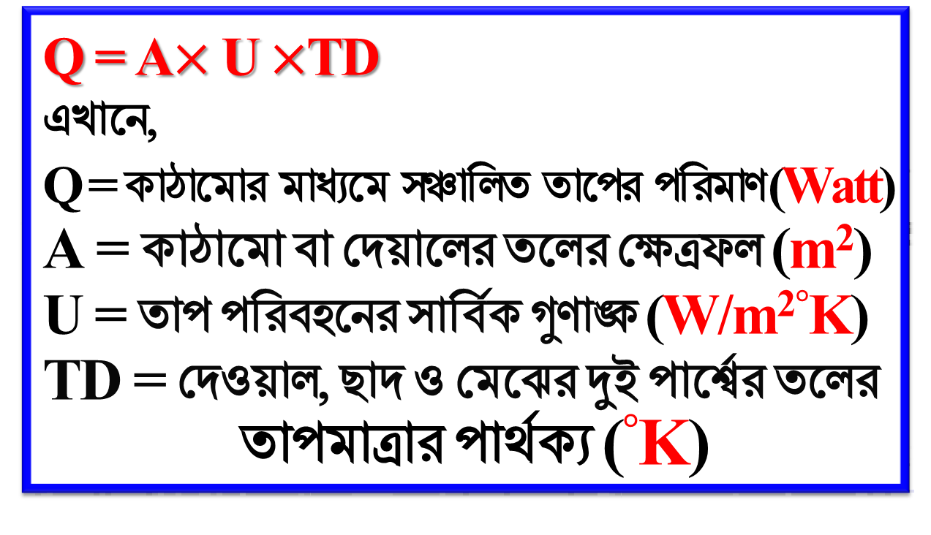
০১ মাস ব্যাপী “বিষয় ভিত্তিক ব্যবহারিক প্রশিক্ষণ কোর্স” আরএসি টেকনোলজি।
Q = A$×$ U $×$TD
এখানে,
Q = কাঠামোর মাধ্যমে সঞ্চালিত তাপের পরিমাণ (Watt)
A = কাঠামো বা দেয়ালের তলের ক্ষেত্রফল (m²)
U = তাপ পরিবহনের সার্বিক গুণাঙ্ক (W/m²$°$K)
TD = দেওয়াল, ছাদ ও মেঝের দুই পার্শ্বের তলের
তাপমাত্রার পার্থক্য ($°$K)
উপস্থাপনায়ঃ আবু মোহাম্মদ আতিকুল্যা , ইন্সট্রাক্টর(আর এসি)
ঢাকা পলিটেকনিক ইন্সটিটিউট, তেজগাঁও, ঢাকা-১২০৮।
কুলিং অ্যান্ড ‍হিটিং লোড ক্যালকুলেশন Cooling & Heating Load Calculation
Presented By : A.M.ATIQULLAH, INSTRUCTOR(Tech) RAC DHAKA POLYTECHNIC INSTITUTE, Dhaka-1208

Slide 20
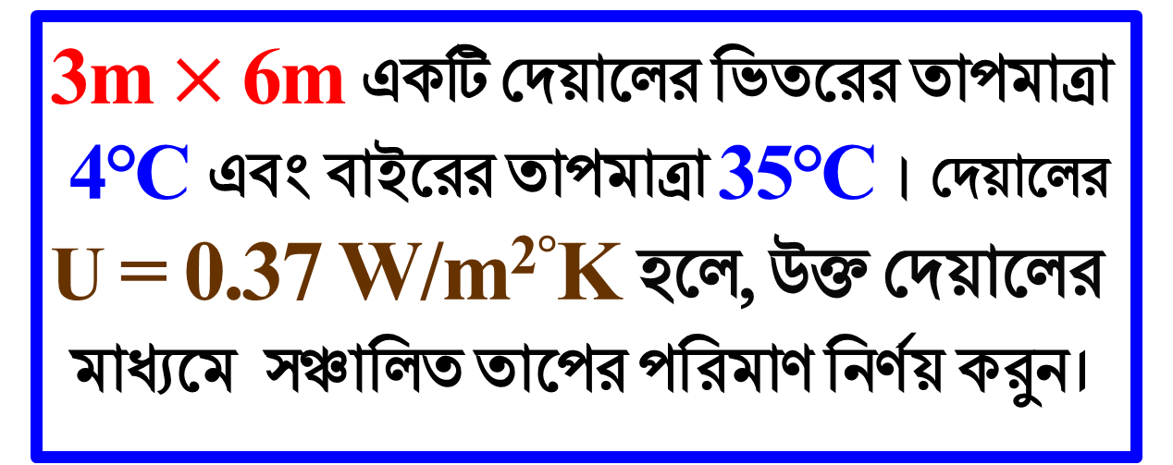
৩। সমস্যাবলি-১ (Problem-1):
০১ মাস ব্যাপী “বিষয় ভিত্তিক ব্যবহারিক প্রশিক্ষণ কোর্স” আরএসি টেকনোলজি।
3m $×$ 6m একটি দেয়ালের ভিতরের তাপমাত্রা
4°C এবং বাইরের তাপমাত্রা 35°C| দেয়ালের
U = 0.37 W/m²$°$K হলে, উক্ত দেয়ালের
মাধ্যমে সঞ্চালিত তাপের পরিমাণ নির্ণয় করুন।
উপস্থাপনায়ঃ আবু মোহাম্মদ আতিকুল্যা , ইন্সট্রাক্টর(আর এসি)
ঢাকা পলিটেকনিক ইন্সটিটিউট, তেজগাঁও, ঢাকা-১২০৮।
কুলিং অ্যান্ড ‍হিটিং লোড ক্যালকুলেশন Cooling & Heating Load Calculation
Presented By : A.M.ATIQULLAH, INSTRUCTOR(Tech) RAC DHAKA POLYTECHNIC INSTITUTE, Dhaka-1208

Slide 21
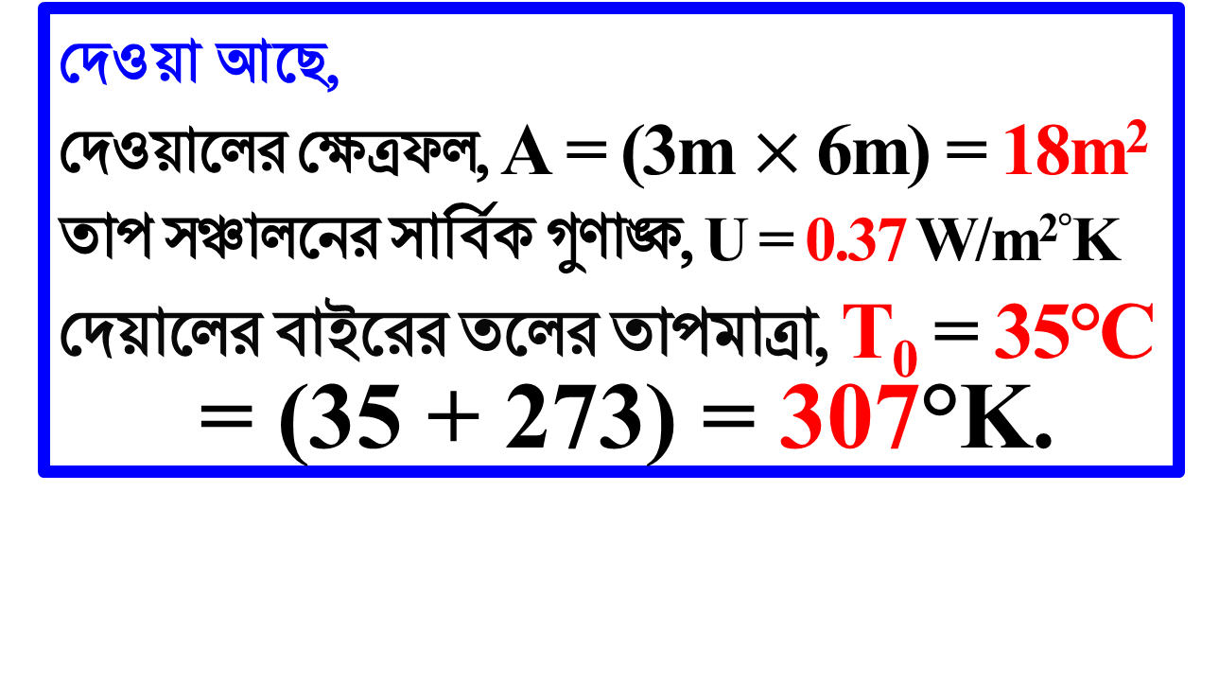
৩। সgvavb(Soluation)
০১ মাস ব্যাপী “বিষয় ভিত্তিক ব্যবহারিক প্রশিক্ষণ কোর্স” আরএসি টেকনোলজি।
দেওয়া আছে,
দেওয়ালের ক্ষেত্রফল, A = (3m $×$ 6m) = 18m²
তাপ সঞ্চালনের সার্বিক গুণাঙ্ক, U = 0.37 W/m²$°$K
দেয়ালের বাইরের তলের তাপমাত্রা, T₀ = 35°C
= (35 + 273) = 307°K.
উপস্থাপনায়ঃ আবু মোহাম্মদ আতিকুল্যা , ইন্সট্রাক্টর(আর এসি)
ঢাকা পলিটেকনিক ইন্সটিটিউট, তেজগাঁও, ঢাকা-১২০৮।
কুলিং অ্যান্ড ‍হিটিং লোড ক্যালকুলেশন Cooling & Heating Load Calculation
Presented By : A.M.ATIQULLAH, INSTRUCTOR(Tech) RAC DHAKA POLYTECHNIC INSTITUTE, Dhaka-1208

Slide 22
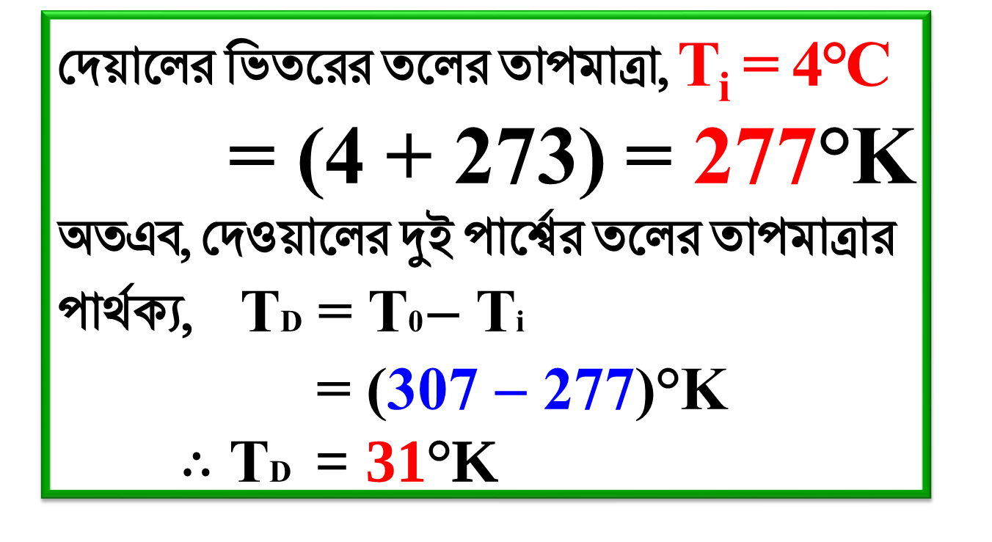
০১ মাস ব্যাপী “বিষয় ভিত্তিক ব্যবহারিক প্রশিক্ষণ কোর্স” আরএসি টেকনোলজি।
দেয়ালের ভিতরের তলের তাপমাত্রা, T_{i} = 4°C
= (4 + 273) = 277°K
অতএব, দেওয়ালের দুই পার্শ্বের তলের তাপমাত্রার
পার্থক্য, TD = T0 − Ti
= (307 − 277)°K
$∴$ TD = 31°K
উপস্থাপনায়ঃ আবু মোহাম্মদ আতিকুল্যা , ইন্সট্রাক্টর(আর এসি)
ঢাকা পলিটেকনিক ইন্সটিটিউট, তেজগাঁও, ঢাকা-১২০৮।
কুলিং অ্যান্ড ‍হিটিং লোড ক্যালকুলেশন Cooling & Heating Load Calculation
Presented By : A.M.ATIQULLAH, INSTRUCTOR(Tech) RAC DHAKA POLYTECHNIC INSTITUTE, Dhaka-1208

Slide 23
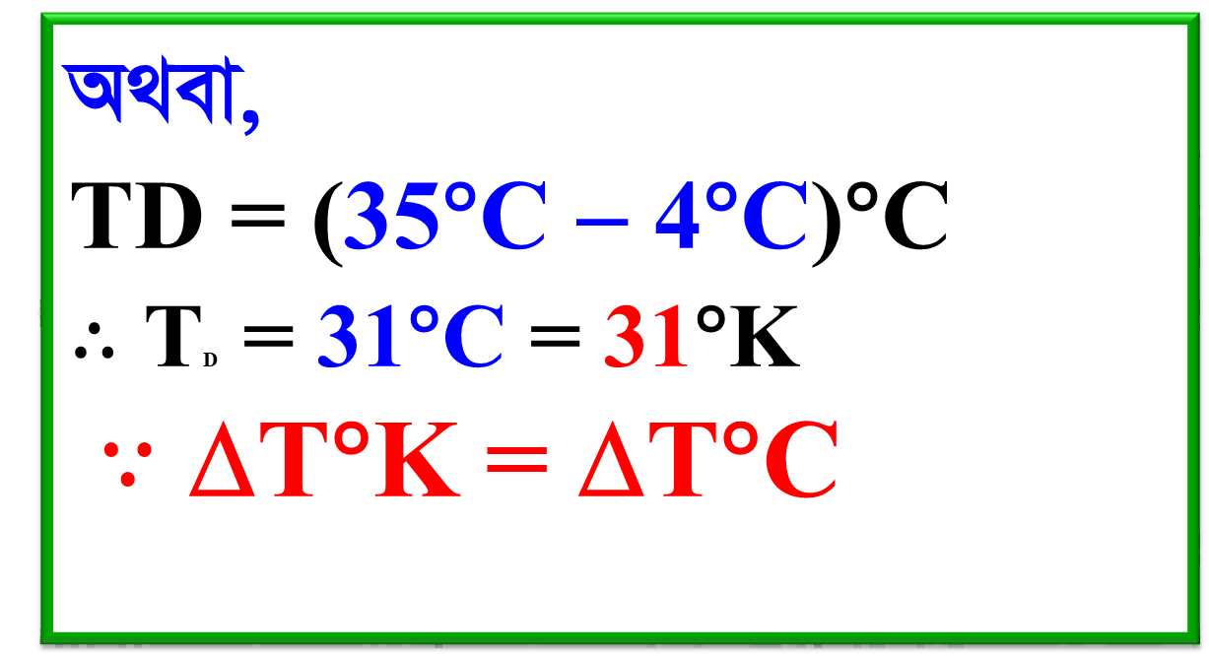
A_ev,
TD = (35°C − 4°C)°C
$∴$ TD = 31°C = 31°K
$∵$ ΔT°K = ΔT°C
উপস্থাপনায়ঃ আবু মোহাম্মদ আতিকুল্যা , ইন্সট্রাক্টর(আর এসি)
ঢাকা পলিটেকনিক ইন্সটিটিউট, তেজগাঁও, ঢাকা-১২০৮।
কুলিং অ্যান্ড ‍হিটিং লোড ক্যালকুলেশন Cooling & Heating Load Calculation
Presented By : A.M.ATIQULLAH, INSTRUCTOR(Tech) RAC DHAKA POLYTECHNIC INSTITUTE, Dhaka-1208

Slide 24
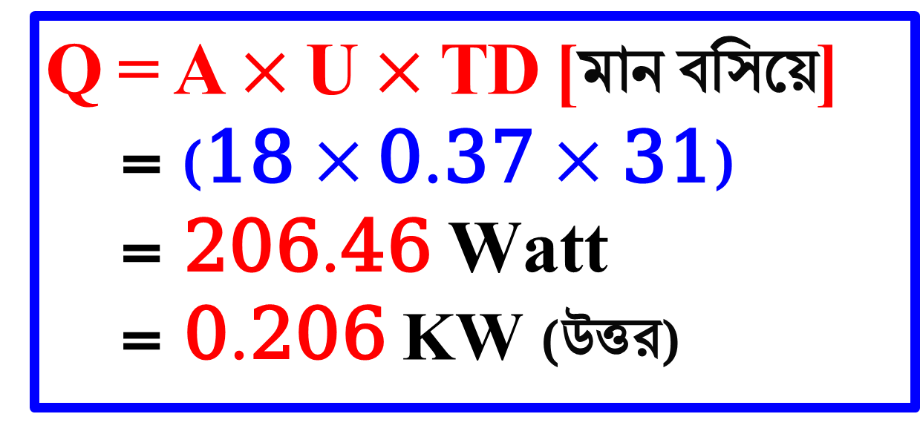

$∴$ কাঠামোর মাধ্যমে সঞ্চালিত তাপের পরিমাণ,
০১ মাস ব্যাপী “বিষয় ভিত্তিক ব্যবহারিক প্রশিক্ষণ কোর্স” আরএসি টেকনোলজি।
Q = A$×$ U $×$ TD [মান বসিয়ে]
= (18 $×$0.37 $×$ 31)
= 206.46 Watt
= 0.206 KW (উত্তর)
উপস্থাপনায়ঃ আবু মোহাম্মদ আতিকুল্যা , ইন্সট্রাক্টর(আর এসি)
ঢাকা পলিটেকনিক ইন্সটিটিউট, তেজগাঁও, ঢাকা-১২০৮।
কুলিং অ্যান্ড ‍হিটিং লোড ক্যালকুলেশন Cooling & Heating Load Calculation
Presented By : A.M.ATIQULLAH, INSTRUCTOR(Tech) RAC DHAKA POLYTECHNIC INSTITUTE, Dhaka-1208

Slide 25
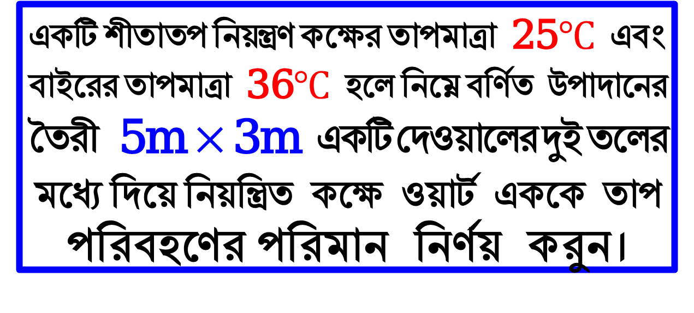
সমস্যাবলি-২ (Problem-2):
০১ মাস ব্যাপী “বিষয় ভিত্তিক ব্যবহারিক প্রশিক্ষণ কোর্স” আরএসি টেকনোলজি।
একটি শীতাতপ নিয়ন্ত্রণ কক্ষের তাপমাত্রা 25$℃$ এবং
বাইরের তাপমাত্রা 36$℃$ হলে নিম্নে বর্ণিত উপাদানের
তৈরী 5m $×$ 3m একটি দেওয়ালের দুই তলের
মধ্যে দিয়ে নিয়ন্ত্রিত কক্ষে ওয়ার্ট এককে তাপ
পরিবহণের পরিমান নির্ণয় করুন।
উপস্থাপনায়ঃ আবু মোহাম্মদ আতিকুল্যা , ইন্সট্রাক্টর(আর এসি)
ঢাকা পলিটেকনিক ইন্সটিটিউট, তেজগাঁও, ঢাকা-১২০৮।
কুলিং অ্যান্ড ‍হিটিং লোড ক্যালকুলেশন Cooling & Heating Load Calculation
Presented By : A.M.ATIQULLAH, INSTRUCTOR(Tech) RAC DHAKA POLYTECHNIC INSTITUTE, Dhaka-1208

Slide 26
প্রয়োজনীয় তথ্যাদি হল:
০১ মাস ব্যাপী “বিষয় ভিত্তিক ব্যবহারিক প্রশিক্ষণ কোর্স” আরএসি টেকনোলজি।
12 cm ইটের দেওয়ালের বাইরের দিকে 1.25
cm সিমেন্ট প্লাস্টার, 2.54 cm অচল বাতাস,
আবার 12 cm ইটের দেওয়ালের ভিতরের দিকে
1.25 cm সিমেন্ট প্লাস্টার এবং 2.50 cm
কাঠের তক্তা দ্বারা ভিতরের দিকে আবৃত করা আছে
উপস্থাপনায়ঃ আবু মোহাম্মদ আতিকুল্যা , ইন্সট্রাক্টর(আর এসি)
ঢাকা পলিটেকনিক ইন্সটিটিউট, তেজগাঁও, ঢাকা-১২০৮।
কুলিং অ্যান্ড ‍হিটিং লোড ক্যালকুলেশন Cooling & Heating Load Calculation
Presented By : A.M.ATIQULLAH, INSTRUCTOR(Tech) RAC DHAKA POLYTECHNIC INSTITUTE, Dhaka-1208

Slide 27
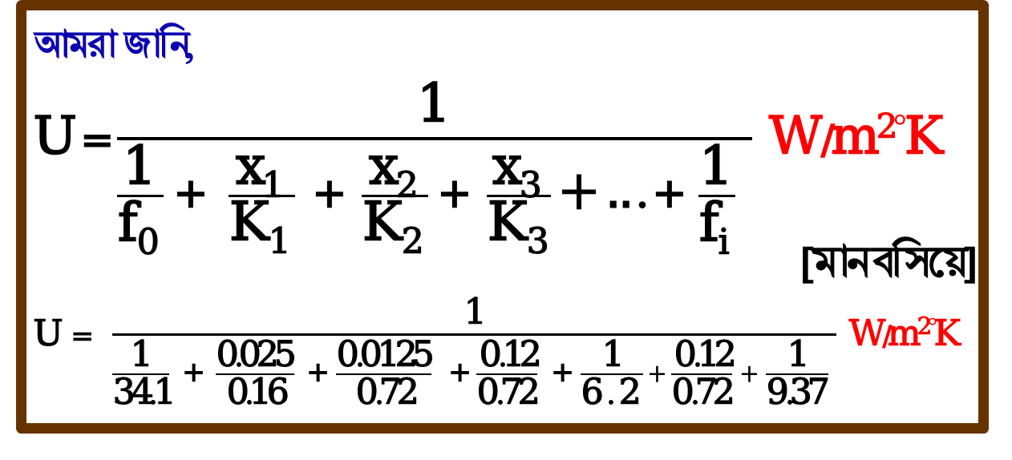
সgvavb(Soluation)
০১ মাস ব্যাপী “বিষয় ভিত্তিক ব্যবহারিক প্রশিক্ষণ কোর্স” আরএসি টেকনোলজি।
আমরা জানি,
U = $\frac{\text{1 }}{\frac{\text{1 }}{\text{f}\text{0} }\text{ +} \frac{\text{x}\text{1} }{\text{K}\text{1} } \text{+} \frac{\text{x}\text{2} }{\text{K}\text{2} }\text{ +} \frac{\text{x}\text{3} }{\text{K}\text{3} } \text{+ . . . +} \frac{\text{1 }}{\text{f}\text{i} } }$ W/m²$°$K
[মান বসিয়ে]
U = $\frac{\text{1 }}{\frac{\text{1 }}{\text{34}\text{.}\text{1}} \text{+} \frac{\text{0.025 }}{\text{0.16}} \text{+ } \frac{\text{0.0125 }}{\text{0.72}} \text{+} \frac{\text{0.12}}{\text{0.72 }} \text{+} \frac{\text{1 }}{\text{6 }\text{. }\text{2 }} + \frac{\text{0.12}}{\text{0.72 }} + \frac{\text{1 }}{\text{9.37 }} }$ W/m²$°$K
উপস্থাপনায়ঃ আবু মোহাম্মদ আতিকুল্যা , ইন্সট্রাক্টর(আর এসি)
ঢাকা পলিটেকনিক ইন্সটিটিউট, তেজগাঁও, ঢাকা-১২০৮।
কুলিং অ্যান্ড ‍হিটিং লোড ক্যালকুলেশন Cooling & Heating Load Calculation
Presented By : A.M.ATIQULLAH, INSTRUCTOR(Tech) RAC DHAKA POLYTECHNIC INSTITUTE, Dhaka-1208

Slide 28
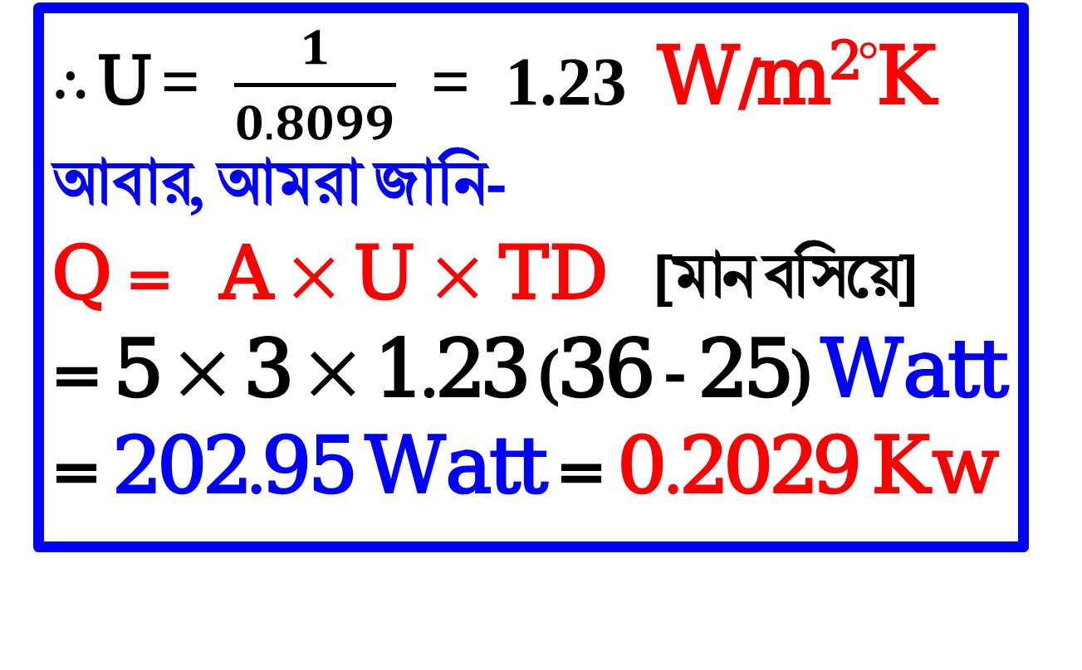
০১ মাস ব্যাপী “বিষয় ভিত্তিক ব্যবহারিক প্রশিক্ষণ কোর্স” আরএসি টেকনোলজি।
$∴$ U = $\frac{1}{0.8099}$ = 1.23 W/m²$°$K
আবার, আমরা জানি-
Q = A$×$ U $×$ TD [মান বসিয়ে]
= 5 $×$ 3 $×$ 1.23 (36 - 25) Watt
= 202.95 Watt = 0.2029 Kw
উপস্থাপনায়ঃ আবু মোহাম্মদ আতিকুল্যা , ইন্সট্রাক্টর(আর এসি)
ঢাকা পলিটেকনিক ইন্সটিটিউট, তেজগাঁও, ঢাকা-১২০৮।
কুলিং অ্যান্ড ‍হিটিং লোড ক্যালকুলেশন Cooling & Heating Load Calculation
Presented By : A.M.ATIQULLAH, INSTRUCTOR(Tech) RAC DHAKA POLYTECHNIC INSTITUTE, Dhaka-1208

Slide 29
৪। সতর্কতা (Precautions)
০১ মাস ব্যাপী “বিষয় ভিত্তিক ব্যবহারিক প্রশিক্ষণ কোর্স” আরএসি টেকনোলজি।
(i) মনোযোগের সাথে সমস্যাগুলো সমাধান
করতে হবে।
(ii) প্রয়োজনে শ্রেণীশিক্ষকের/ইন্সট্রাক্টরের
পরামর্শ বা সহায়তা নিতে হবে।
উপস্থাপনায়ঃ আবু মোহাম্মদ আতিকুল্যা , ইন্সট্রাক্টর(আর এসি)
ঢাকা পলিটেকনিক ইন্সটিটিউট, তেজগাঁও, ঢাকা-১২০৮।
কুলিং অ্যান্ড ‍হিটিং লোড ক্যালকুলেশন Cooling & Heating Load Calculation
Presented By : A.M.ATIQULLAH, INSTRUCTOR(Tech) RAC DHAKA POLYTECHNIC INSTITUTE, Dhaka-1208

Slide 30
৫। মন্তব্য (Remarks)
০১ মাস ব্যাপী “বিষয় ভিত্তিক ব্যবহারিক প্রশিক্ষণ কোর্স” আরএসি টেকনোলজি।
ওয়াল গেইন লোড সম্পর্কিত সমস্যাগুলো
সঠিকভাবে সমাধান করতে পারলে কুলিং
লোড সম্পর্কে ধারণা অর্জন করতে সক্ষম হবে
- সমাপ্ত -
উপস্থাপনায়ঃ আবু মোহাম্মদ আতিকুল্যা , ইন্সট্রাক্টর(আর এসি)
ঢাকা পলিটেকনিক ইন্সটিটিউট, তেজগাঁও, ঢাকা-১২০৮।
কুলিং অ্যান্ড ‍হিটিং লোড ক্যালকুলেশন Cooling & Heating Load Calculation
Presented By : A.M.ATIQULLAH, INSTRUCTOR(Tech) RAC DHAKA POLYTECHNIC INSTITUTE, Dhaka-1208

Slide 31

THANKS!
০১ মাস ব্যাপী “বিষয় ভিত্তিক ব্যবহারিক প্রশিক্ষণ কোর্স” আরএসি টেকনোলজি।
উপস্থাপনায়ঃ আবু মোহাম্মদ আতিকুল্যা , ইন্সট্রাক্টর(আর এসি)
ঢাকা পলিটেকনিক ইন্সটিটিউট, তেজগাঁও, ঢাকা-১২০৮।
কুলিং অ্যান্ড ‍হিটিং লোড ক্যালকুলেশন Cooling & Heating Load Calculation
Any questions?
You can find me at atiqullahrac@gmail.com
Presented By : A.M.ATIQULLAH, INSTRUCTOR(Tech) RAC DHAKA POLYTECHNIC INSTITUTE, Dhaka-1208

Slide 32
০১ মাস ব্যাপী “বিষয় ভিত্তিক ব্যবহারিক প্রশিক্ষণ কোর্স” আরএসি টেকনোলজি।
এই ক্লাসটি পূনরায় দেখতে ভিজিট করুন https://www.youtube.com/c/AMAtiqullah
উপস্থাপনায়ঃ আবু মোহাম্মদ আতিকুল্যা , ইন্সট্রাক্টর(আর এসি)
ঢাকা পলিটেকনিক ইন্সটিটিউট, তেজগাঁও, ঢাকা-১২০৮।
Presented By : A.M.ATIQULLAH, INSTRUCTOR(Tech) RAC DHAKA POLYTECHNIC INSTITUTE, Dhaka-1208

Slide 33

০১ মাস ব্যাপী “বিষয় ভিত্তিক ব্যবহারিক প্রশিক্ষণ কোর্স” আরএসি টেকনোলজি।
ধন্যবাদ
সকলকে
উপস্থাপনায়ঃ আবু মোহাম্মদ আতিকুল্যা , ইন্সট্রাক্টর(আর এসি)
ঢাকা পলিটেকনিক ইন্সটিটিউট, তেজগাঁও, ঢাকা-১২০৮।
কুলিং অ্যান্ড ‍হিটিং লোড ক্যালকুলেশন Cooling & Heating Load Calculation
Thank You
For
ALL
Presented By : A.M.ATIQULLAH, INSTRUCTOR(Tech) RAC DHAKA POLYTECHNIC INSTITUTE, Dhaka-1208

Slide 34

০১ মাস ব্যাপী “বিষয় ভিত্তিক ব্যবহারিক প্রশিক্ষণ কোর্স” আরএসি টেকনোলজি।
ধন্যবাদ
উপস্থাপনায়ঃ আবু মোহাম্মদ আতিকুল্যা , ইন্সট্রাক্টর(আর এসি)
ঢাকা পলিটেকনিক ইন্সটিটিউট, তেজগাঁও, ঢাকা-১২০৮।
কুলিং অ্যান্ড ‍হিটিং লোড ক্যালকুলেশন Cooling & Heating Load Calculation
Presented By : A.M.ATIQULLAH, INSTRUCTOR(Tech) RAC DHAKA POLYTECHNIC INSTITUTE, Dhaka-1208

Slide 35

ধন্যবাদ
০১ মাস ব্যাপী “বিষয় ভিত্তিক ব্যবহারিক প্রশিক্ষণ কোর্স” আরএসি টেকনোলজি।
Presented By : A.M.ATIQULLAH, INSTRUCTOR(Tech) RAC DHAKA POLYTECHNIC INSTITUTE, Dhaka-1208

Slide 36
০১ মাস ব্যাপী “বিষয় ভিত্তিক ব্যবহারিক প্রশিক্ষণ কোর্স” আরএসি টেকনোলজি।
উপস্থাপনায়ঃ আবু মোহাম্মদ আতিকুল্যা , ইন্সট্রাক্টর(আর এসি)
ঢাকা পলিটেকনিক ইন্সটিটিউট, তেজগাঁও, ঢাকা-১২০৮।
কুলিং অ্যান্ড ‍হিটিং লোড ক্যালকুলেশন Cooling & Heating Load Calculation
Presented By : A.M.ATIQULLAH, INSTRUCTOR(Tech) RAC DHAKA POLYTECHNIC INSTITUTE, Dhaka-1208

